Slide 1
Презентация
Выполнила Клементьева Дарья Валерьевна
Абитуриент факультета журналистики

Slide 2
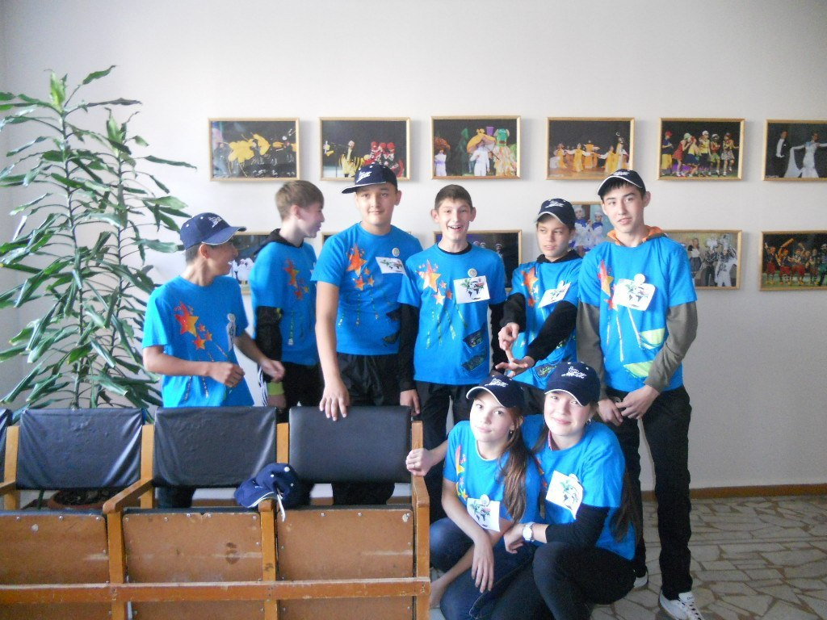
II Слет экологический бригад 2012 год

Slide 3
Творческая весна-2012 «Формула Успеха»

Slide 4
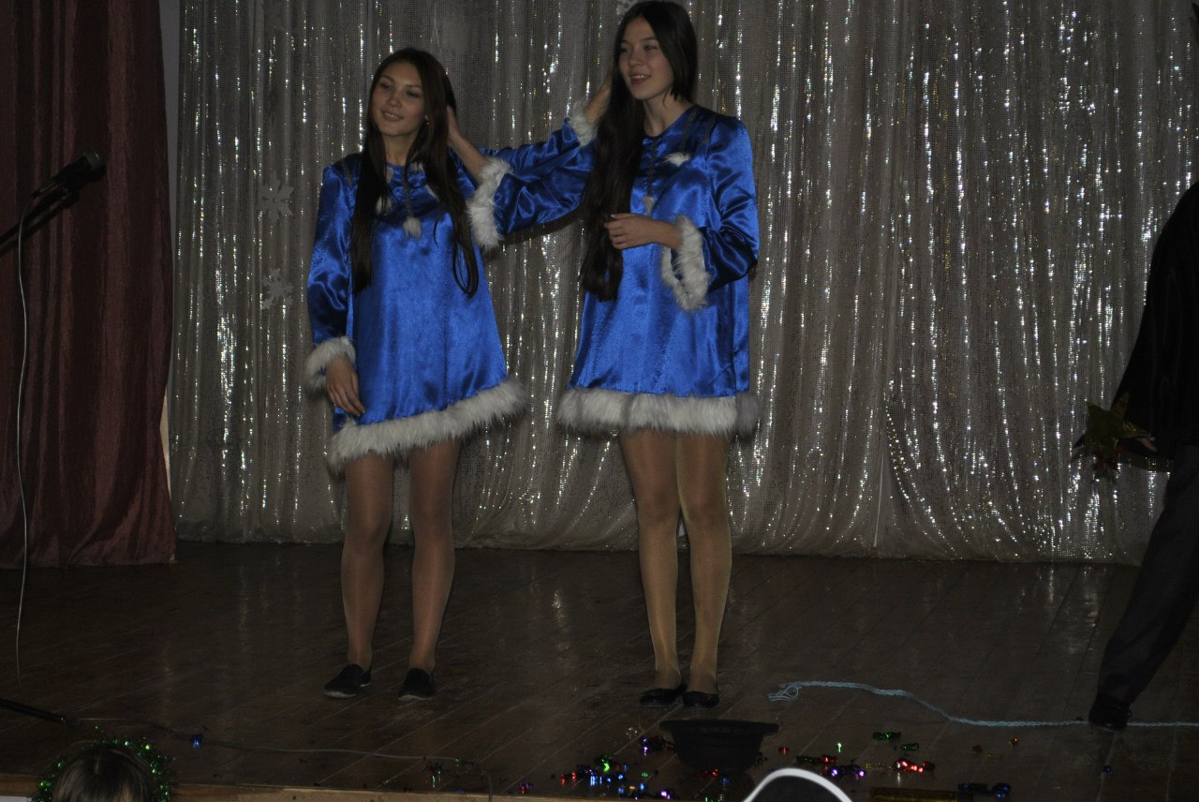
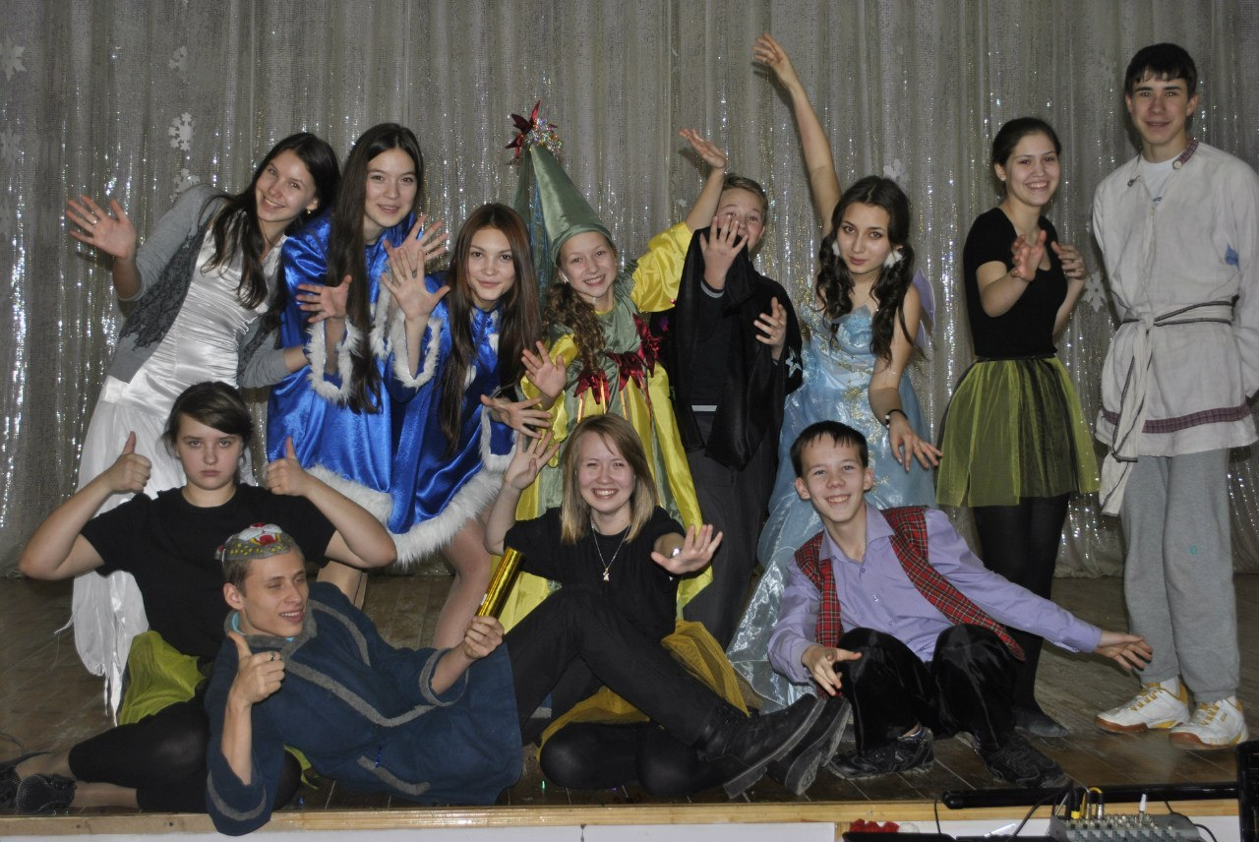
Новогодний калейдоскоп 2013

Slide 5
Творческая весна-2013 «Салют весне» Песня: «На сцене школьный наш актив»

Slide 6
Актив школы-2014

Slide 7
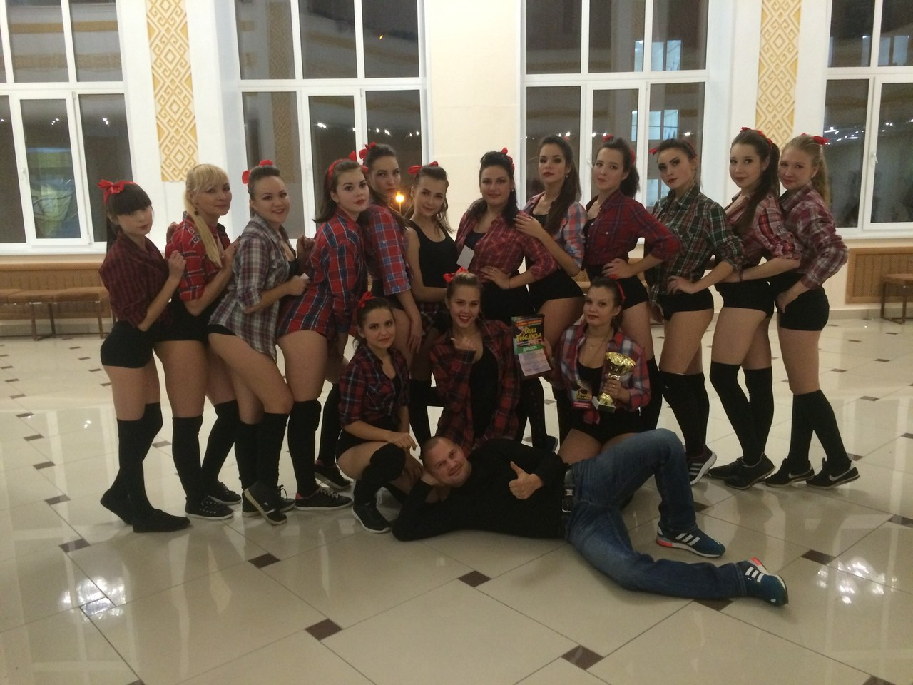
Фестиваль Современных Танцев -2014

Slide 8
КВН-2014

Slide 9
Легкоатлетический пробег «Чебоксары 2015»

Slide 10
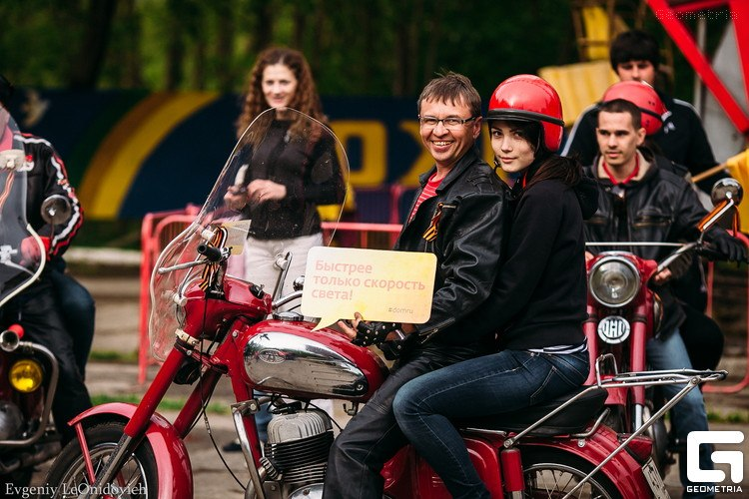
«Открытие мотосезона» 2015

Slide 11
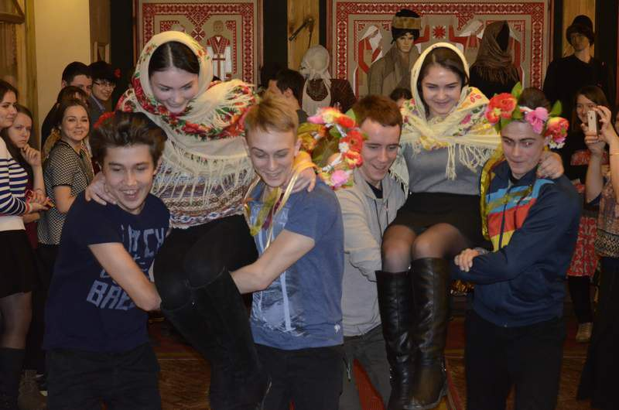
Масленица в Чувашском национальном музее 2016

Slide 12
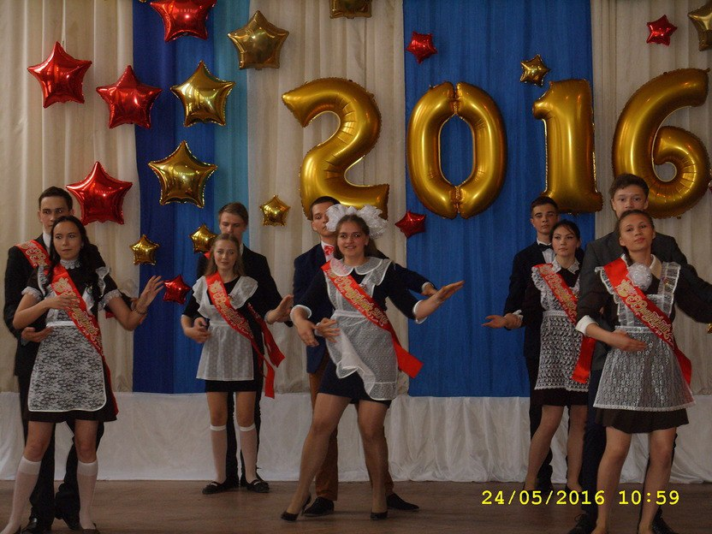
Последний звонок и выпускной «Финальный танец»

Slide 13
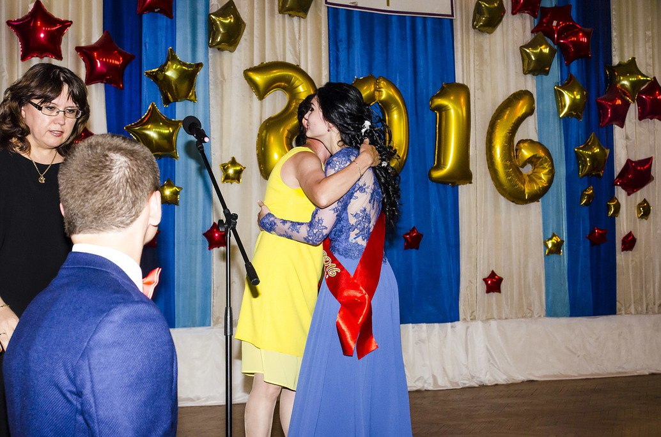
Вручение аттестата 2016

Slide 14
Спасибо за внимание!

